Slide 1
Capítulo 1 Introducción

Slide 2
Capítulo 1: Introducción
Que hace un sistema Operativo
Organización de un Sistema de Computación
Arquitectura del Computador - Repaso-
Estructura de un Sistema Operativo.
Funciones
Clasificación .

Slide 3
Objetivos
Introducción a los conceptos de Sistemas Operativos.
Proveer un acercamiento a los componentes Básicos de un SO.

Slide 4
¿Qué es un Sistema Operativo?
Un programa actúa que como intermediario entre el usuario y la computadora.
Objetivos de un Sistema operativo:
Ejecutar programas de usuario y permitir resolverlos fácilmente.
Hacer la computadora conveniente para usar.
Usar el hardware de la computadora en una manera más eficiente.

Slide 5
Estructura de un Sistema deComputación
El sistema computacional puede ser dividido en cuatro componentes
Hardware – provee los recurso de computación básicos
CPU, memoria, dispositivos de E/S
Sistema Operativo
Controla y coordina el uso del hardware a lo largo de varias aplicaciones y usuarios.
Programas de Aplicación
– define la forma en la que los recursos del sistema se usan para resolver problemas computacionales de los usuarios-
Procesadores de texto, compiladores, web browsers, sistemas de base de datos, video juegos
Usuarios
Personas, máquinas, otras computadoras

Slide 6
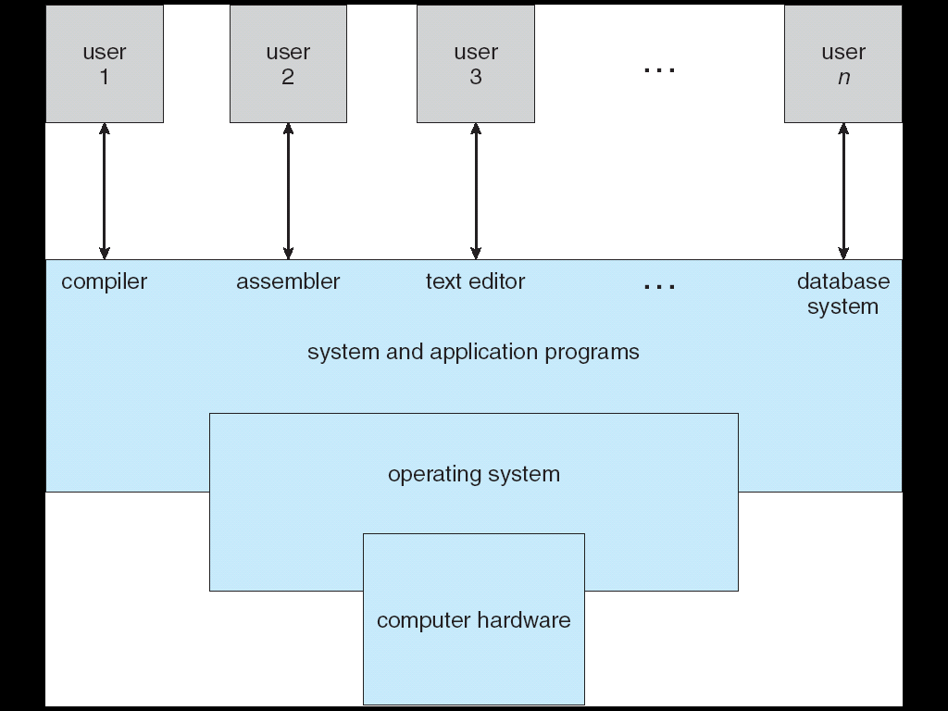
Cuatro Componentes de un Sistema de Computación

Slide 7
Definición de Sistema Operativo
Cómo gestionador de recursos
Maneja todos los recursos
Decide entre peticiones conflictivas de recursos para mejorar la eficiencia y confiabilidad en el uso
Cómo programa de control
Controla la ejecución de programas para prevenir errores y el uso incorrecto del computador.

Slide 8
Definición de Sistema Operativo (Cont.)
?

Slide 9
Funciones del S.O.
Inicialización
Administración de recursos
Protección
Proveer una interfaz al usuario.

Slide 10
ARRANQUE
bootstrap program se carga al encender o reinicializar la máquina.
Normalmente almacendo en ROM or EPROM –conocido como firmware -
Inicializa todos los aspectos del sistema
Carga el kernel del SO y comienza la ejecución.

Slide 11
Administración de recursos
Tipos de recursos
Funciones del administrador
Mantener un registro del estado de los recursos
Técnica de asignación
Técnica de recuperación
Mecanismo de Protección

Slide 12
Interface
Tipos
CLI
GUI
Puede ser única o no dependiendo
del sistema operativo.

Slide 13
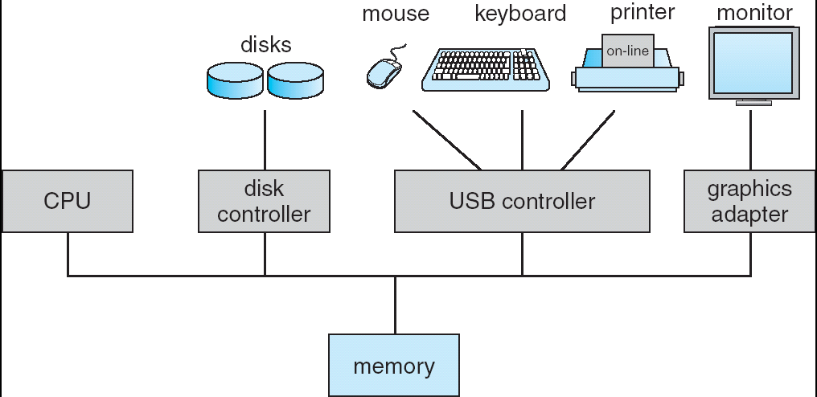
Organización

Slide 14
Operación de un sistema de computación
Los dispositivos de I/O y la CPU pueden ejecutar concurrentemente.
Cada controlador de dispositivo se carga para un tipo particular de dispositivo.
Cada controlador de dispositivo tiene un buffer local.
La CPU mueve datos desde o hacia la memoria principal y, a/hacia los buffers locales.
La I/O se realiza desde el dispositivo a el buffer local de la controladora.
La Controladora de Dispositivo informa a la CPU que esta ha finalizado su operación causando una interrupción.

Slide 15
Formas de trabajo del SO
Monoprogramación
Multiprogramación
Tiempo compartido
Multiprocesamiento

Slide 16
Operaciones del SO
Interrupciones manejadas hardware.
Software errores o requerimientos crean excepciones o traps
Division by zero, request for operating system service. Etc.
Otros problemas de los procesos incluyen loops infinitos, procesos modificando a otros procesos o al SO
Operaciones Dual-mode permiten al So protegerse a si mismo y a otros procesos
User mode y kernel mode
BIT de Modo provisto por el hardware

Slide 17
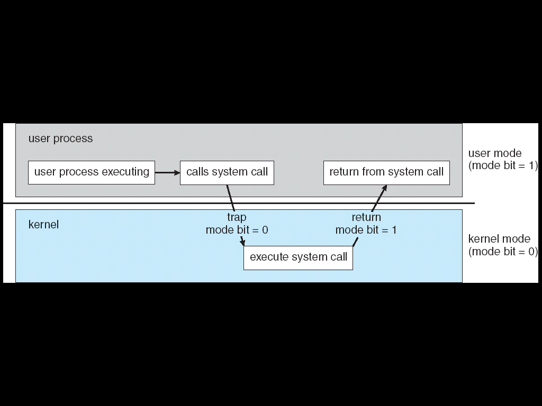
Transición del modo usario al modo Kernel
Timer para prevenir loop infinitos / procesos acaparando recursos

Slide 18


